Slide 1

RENDICION DE CUENTAS
ENERO-DICIEMBRE
2016

Slide 2
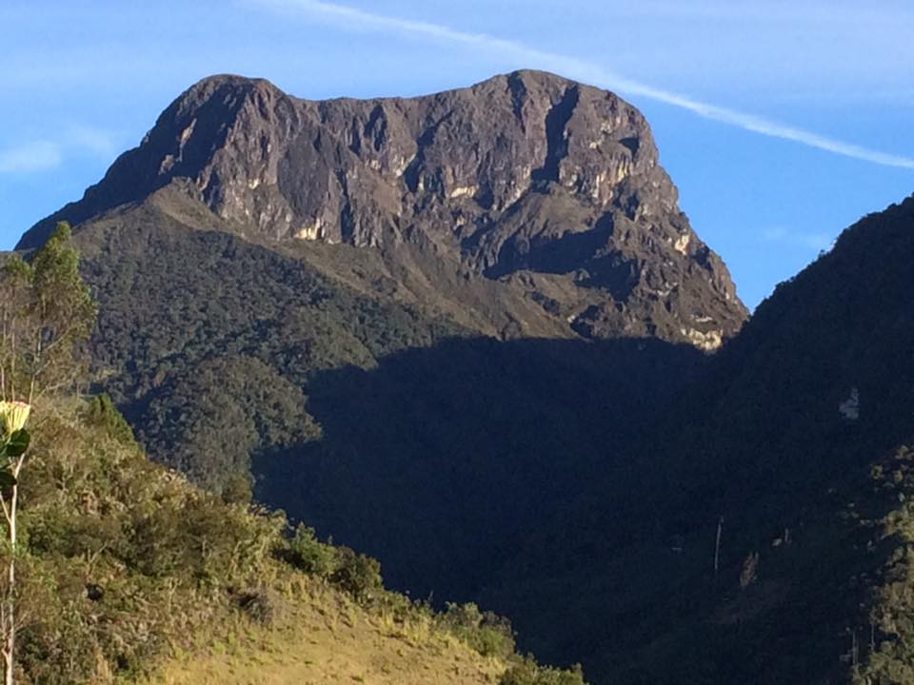
ANTECEDENTES
La rendición de cuentas es obligación para todas las entidades del sector público (art. 225 de la constitución) y de las personas jurídicas del sector privado que presten servicio públicos, desarrollen actividades de interés público o manejen recursos públicos.
En este contexto también son sujetos de rendir cuentas todas las autoridades de elección popular y Gobiernos Autónomos Descentralizados de Principal.

Slide 3
Garantizar a los mandantes el acceso a la información, de manera periódica y permanente, sobre la gestión pública. Los mandantes -electores, ciudadanas y ciudadanos- deben conocer de primera fuente y de manera veraz, sin restricciones, toda la información de la gestión pública.
Facilitar el ejercicio del derecho a ejecutar el control social de las acciones u omisiones de los gobernantes, funcionarias y funcionarios o de quienes manejen fondos públicos. Es decir, que la ciudadanía organice su participación en el control social de las instituciones, mediante veedurías, observatorios, etc.
OBJETIVOS DE LA RENDICIÓN DE CUENTAS
Vigilar el cumplimiento de las políticas públicas; es decir, el derecho de las ciudadanas y los ciudadanos a velar por la correcta ejecución de las políticas públicas y exigir la consecución de resultados que garanticen el ejercicio de derechos.
Prevenir y evitar la corrupción y el mal gobierno a través de la observancia, participación y vigilancia ciudadana de la gestión institucional, identificando los casos de corrupción, denunciándolos y aportando así a la lucha contra la corrupción.

Slide 4
METODOLOGIA
PRIMERA FASE
Planificación y facilitación del proceso desde la asamblea ciudadana.
SEGUNDA FASE
Evaluación de la gestión y redacción del informe de la institución.
TERCERA FASE
Evaluación ciudadana del informe institucional.
CUARTA FASE
Incorporación de la opinión ciudadana,
retroalimentación y seguimiento

Slide 5
Los mecanismos utilizados para la transparencia y acceso a la información son los siguientes:
Publicación en la pág. Web de los contenidos establecidos en el Art. 7 de la LOTAIP
Publicación en la pág. Web del Informe de Rendición de Cuentas y sus medios de verificación establecido en el literal m, del Art. 7 de la LOTAIP
TRANSPARENCIA Y ACCESO A LA INFORMACIÓN

Slide 6
CUMPLIMIENTO
POA Y PRESUPUESTO

Slide 7
MISION
VISION

Slide 8
OBJETIVOS ESPECIFICOS DEL PDOT
IMPLEMENTAR UN SISTEMA VIAL ADECUADO QUE PERMITA UNA EFECTIVA CONECTIVIDAD ENTRE COMUNIDADES Y CON LA CIUDAD
MANTENER LA VIALIDAD DE MANERA EFICIENTE DE ACUERDO A LOS PRESUPUESTOS ESTABLECIDOS PARA ESTE RUBRO, LOGRANDO ASÍ UNA ÓPTIMA MOVILIDAD ENTRE LOS ASENTAMIENTOS HUMANOS DE LA PARROQUIA.
GESTIONAR LA DOTACIÓN EFECTIVA DE LOS SERVICIOS BÁSICOS DE CALIDAD A LOS CIUDADANOS DE LA PARROQUIA
IMPULSAR ACTIVIDADES ECONÓMICAS LOCALES COMO LA GANADERÍA Y AGRICULTURA, PERMITIENDO GENERAR EMPLEOS CON PRIORIDAD A LOS GRUPOS MÁS VULNERABLES.
DEFINIR UN PROGRAMA DE FORMACIÓN PARA FORTALECER LOS ACTORES LOCALES ORGANIZADOS EN TEMAS DETERMINADOS PARA POTENCIALIZAR Y RENOVAR NUEVOS CONOCIMIENTOS DE FORTALECIMIENTO ORGANIZACIONAL.
FOMENTAR EL USO DE CONOCIMIENTO Y SABERES ANCESTRALES EN LA PARROQUIA.
REALIZAR GESTIÓN PARA APOYAR A QUE LA POBLACIÓN VULNERABLE ACCEDA A PROGRAMAS DE ATENCIÓN INTEGRAL.
DISPONER DE UN PROYECTO FORMAL DE RECUPERACIÓN DE LOS ECOSISTEMAS NATURALES MÁS AFECTADOS, DANDO ACOMPAÑAMIENTO AL MISMO TIEMPO A LA DIVERSIFICACIÓN DE ORGANIZACIONES SOCIALES PARA QUE TRABAJEN EN EL TEMA AMBIENTAL DE RECUPERACIÓN COMO EN EL PROCESO DE PLANIFICACIÓN FÍSICA Y ECONÓMICA DE ORDENAMIENTO TERRITORIAL, QUE DETERMINARÁ LAS ZONAS DEGRADADAS A SER RECUPERADAS.
PROMOVER UN SISTEMA DE ASENTAMIENTOS HUMANOS ORDENADO, EQUILIBRADO Y SUSTENTABLE, RESPETUOSOS CON EL MEDIO AMBIENTE
PROMOVER EL ACCESO EQUITATIVO E INTEGRAL DE LA POBLACIÓN A LOS EQUIPAMIENTOS
MEJORAR LA PRODUCCIÓN AGRÍCOLA DE LA ZONA A TRAVÉS DE PROYECTOS DE RIEGO QUE POTENCIEN LA INVERSIÓN EN EL SECTOR PRIMARIO
INCREMENTAR LA OFERTA DE SERVICIOS TURÍSTICOS FORTALECIENDO LAS ACTIVIDADES Y ATRACTIVOS DE LA PARROQUIA
FORTALECER LAS ORGANIZACIONES SOCIALES CON EL APOYO A LA UNIFICACIÓN DE OBJETIVOS Y GRUPOS
APOYAR LA CONSOLIDACIÓN DEL ÁREA URBANA DE LA PARROQUIA CON LA PRIORIZACIÓN DE LA INVERSIÓN EN PÚBLICA EN ESTA

Slide 9
OBJETIVO DEL PDOT
META POA
Implementar un sistema vial adecuado que permita una efectiva conectividad entre comunidades y con la ciudad | Regeneración y recuperación de áreas degradas de la parroquia
Mantener la vialidad de manera eficiente de acuerdo a los presupuestos establecidos para este rubro, logrando así una óptima movilidad entre los asentamientos humanos de la parroquia. | 80% de eficiencia presupuestaria
Gestionar la dotación efectiva de los servicios básicos de calidad a los ciudadanos de la parroquia | NO POA
Gestionar la dotación efectiva de los servicios básicos de calidad a los ciudadanos de la parroquia | Ampliación de alcantarillado en Principal en los sectores Remate, Gauzal y Alizal
Impulsar actividades económicas locales como la ganadería y agricultura, permitiendo generar empleos con prioridad a los grupos más vulnerables. | Mantenimiento de plantaciones de frutas de la parroquia
Impulsar actividades económicas locales como la ganadería y agricultura, permitiendo generar empleos con prioridad a los grupos más vulnerables. | No consta en el POA, sin embargo se ha coordinado con otras instituciones privadas la consecución de este objetivo.
Definir un programa de formación para fortalecer los actores locales organizados en temas determinados para potencializar y renovar nuevos conocimientos de fortalecimiento organizacional. | Organizaciones de la parroquia dirigidas y lideradas mayoritariamente por mujeres y jóvenes
Realizar gestión para apoyar a que la población vulnerable acceda a programas de atención integral. | Equivale a 15.267,23 USD

Slide 10
OBJETIVO DEL PDOT
META POA
Fomentar el uso de conocimiento y saberes ancestrales en la parroquia. | 50 familias intercambias conocimientos y saberes ancestrales
Disponer de un proyecto formal de recuperación de los ecosistemas naturales más afectados, dando acompañamiento al mismo tiempo a la diversificación de organizaciones sociales para que trabajen en el tema ambiental de recuperación como en el proceso de planificación física y económica de ordenamiento territorial, que determinará las zonas degradadas a ser recuperadas. | Aumentar en 144,2 ha. La superficie forestal
Promover un sistema de asentamientos humanos ordenado, equilibrado y sustentable, respetuosos con el medio ambiente | Viviendas que tienen el servicio de recolección de basura
Promover el acceso equitativo e integral de la población a los equipamientos | La construcción de infraestructura ha permitido ampliar los espacios verdes para la parroquia
Mejorar la producción agrícola de la zona a través de proyectos de riego que potencien la inversión en el sector primario
Incrementar la oferta de servicios turísticos fortaleciendo las actividades y atractivos de la parroquia | mejorar la capacidad de acogida de turistas en la parroquia Principal
Incrementar la oferta de servicios turísticos fortaleciendo las actividades y atractivos de la parroquia | mejorar la capacidad de acogida de turistas en la parroquia Principal
Fortalecer las organizaciones sociales con el apoyo a la unificación de objetivos y grupos | 2 organizaciones agro productivas, 1 artesanal, 1 Junta de agua potable y 1 Comuna
Apoyar la consolidación del área urbana de la parroquia con la priorización de la inversión en pública en esta | Convenios firmados con 3 entidades públicas y una privada.

Slide 11

Aplicación de financiamiento: deuda flotante:
Cuentas por pagar
PRESUPUESTADO 14010.45
EJECUTADO 7512.55 (54%)
Fortalecimiento de la organización local
PRESUPUESTADO 800.00
EJECUTADO 0.00 (0%)
Gestión de desechos solidos por parte de las instituciones educativas
Difusión y concientización de normas parroquiales y municipales
PRESUPUESTADO 1000.00
EJECUTADO 0.00 (0%)
PRESUPUESTADO 500.00
EJECUTADO 0.00 (0%)
Liquidación de actualización PDOT
Liquidación proyecto reforestación MAE
PRESUPUESTADO 25760.00
EJECUTADO 25760.00(100%)
PRESUPUESTADO 799.30
EJECUTADO 799.30(100%)

Slide 12
Regeneracion y Recuperacion de áreas degradas
PRESUPUESTADO 40584.30
EJECUTADO 2411.09 (5.9%)

Slide 13
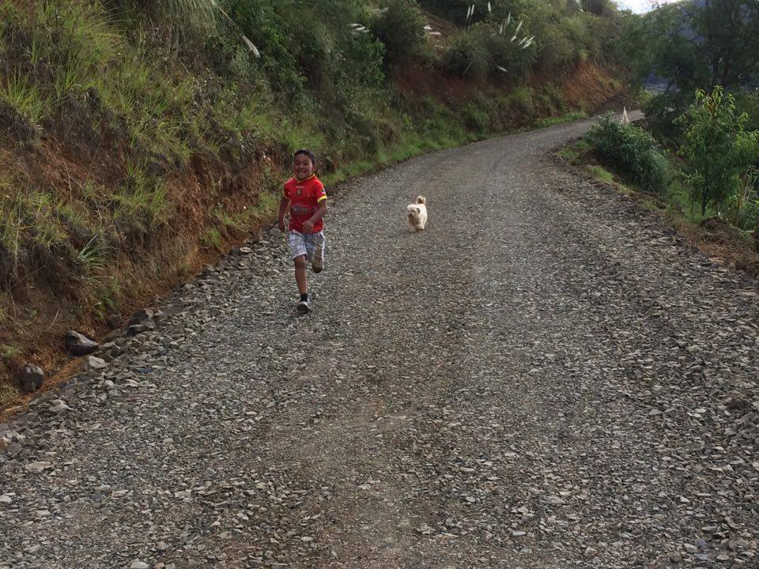
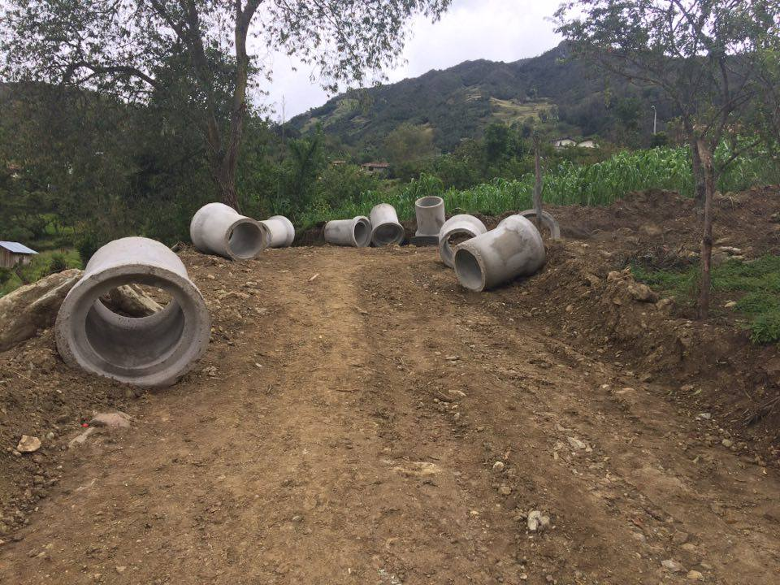
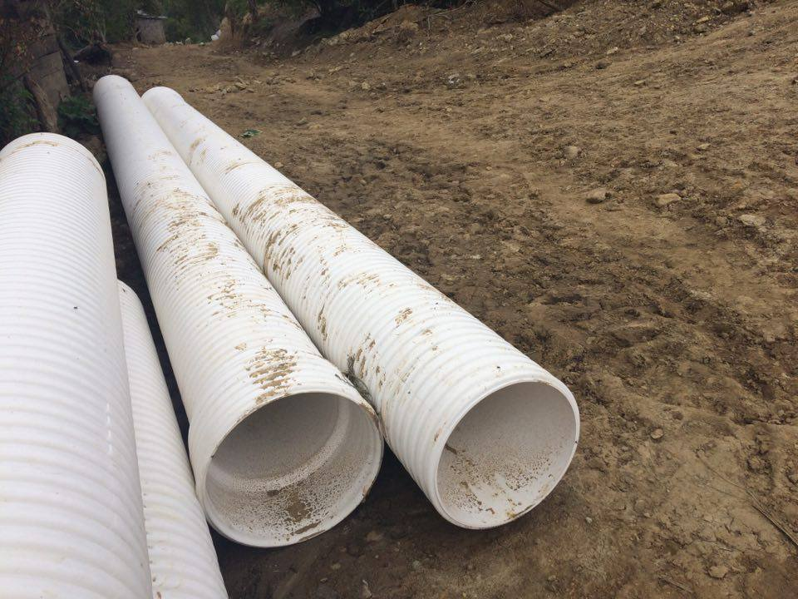
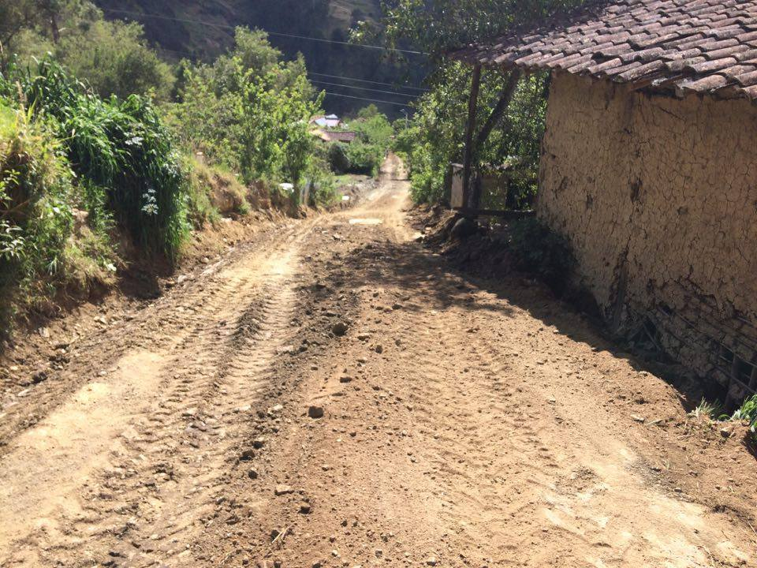



Plan de gestion para la red vial
PRESUPUESTADO 122215.08
EJECUTADO 128209.42 (105%)
CONVENIO TASA SOLIDARIA 2016 DE 48147.82
6733.48 + (6740.69 IVA total)
41414.34

Slide 14
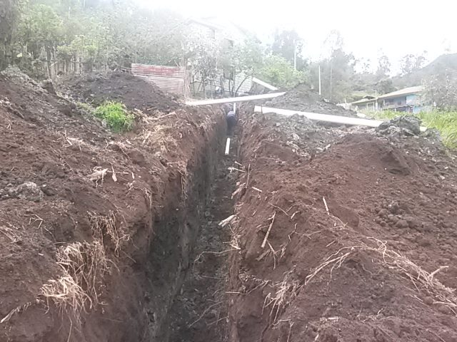
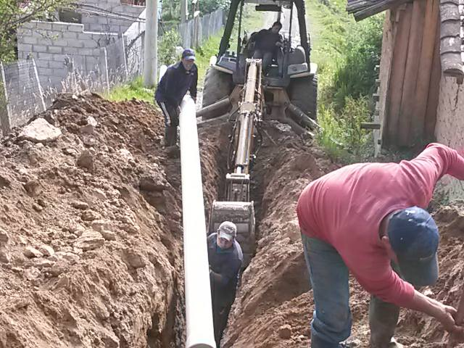
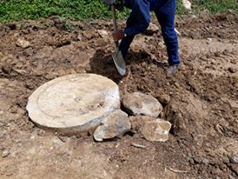

Alcantarillado y letrinización en Celel y Principal
PRESUPUESTADO 30000.00
EJECUTADO 26904.00 (90%)
MAQUINARIA 5000.00 ANTICIPO 2500.00

Slide 15

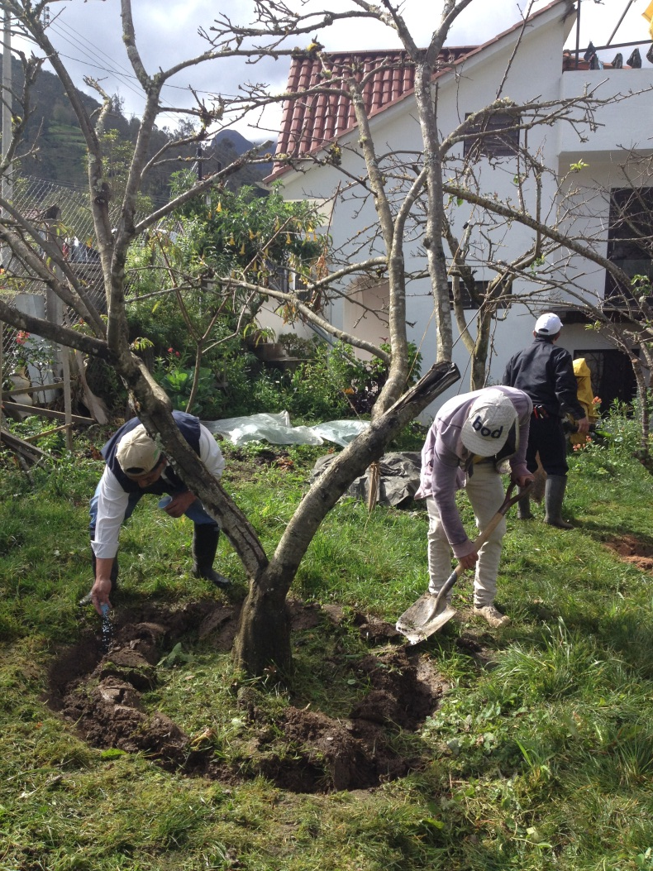
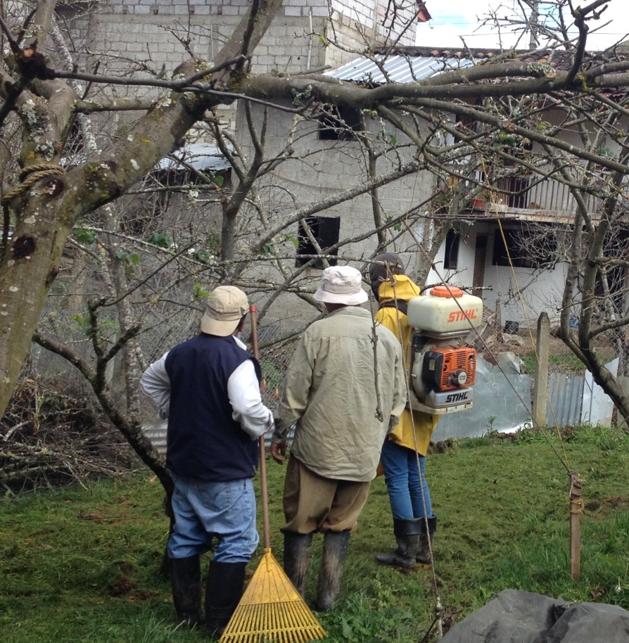
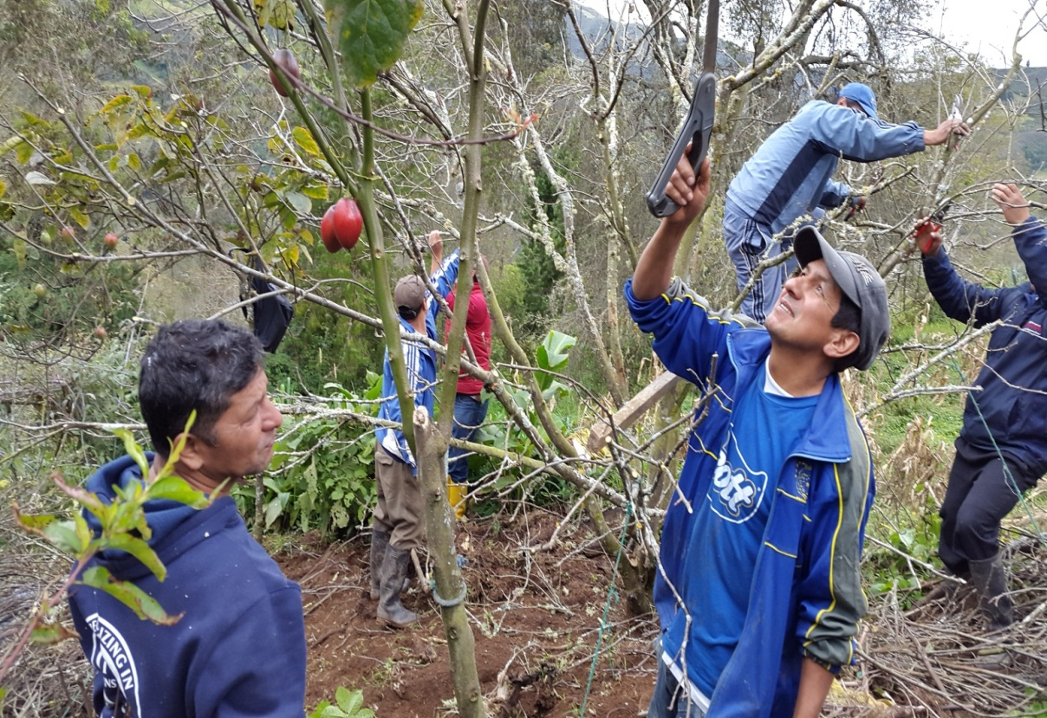
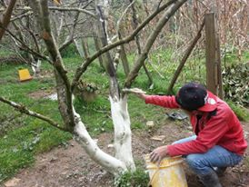


Slide 16


HUERTOS FAMILIARES
COMUNA DOCE DE JUNIO

Slide 17

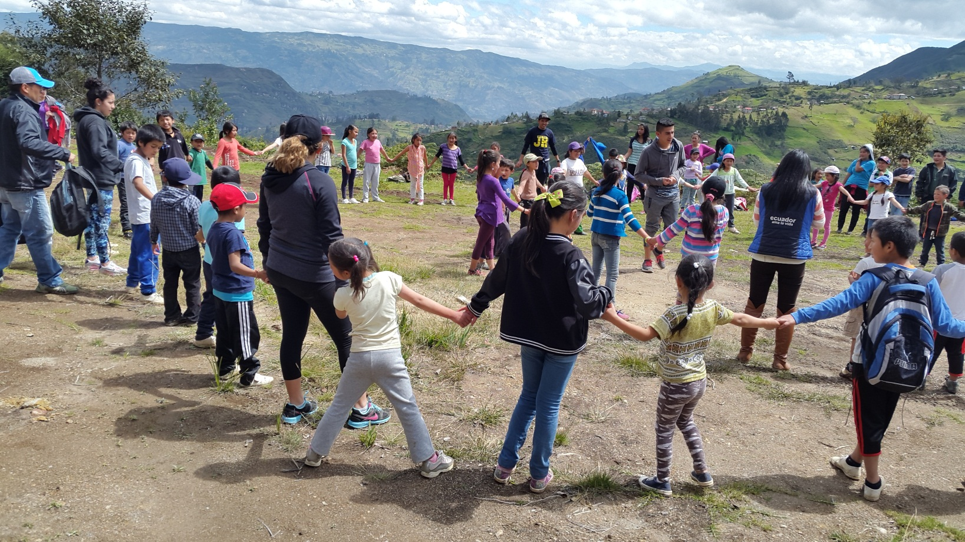
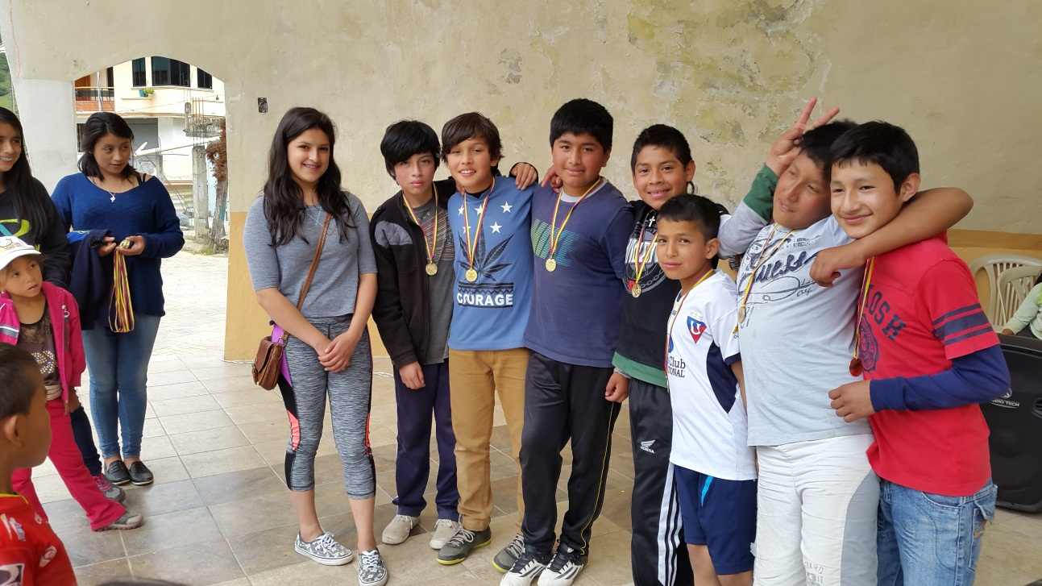
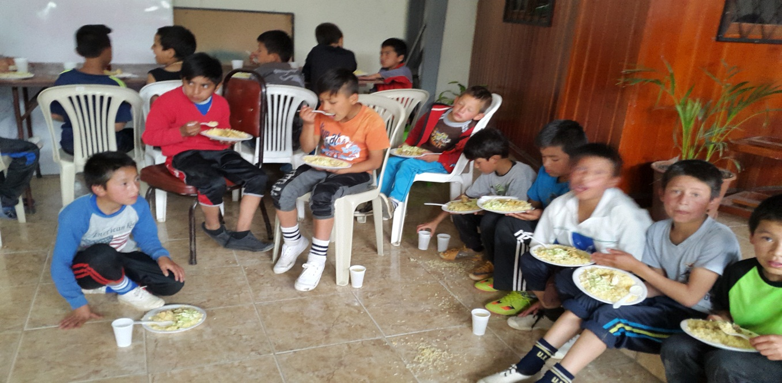
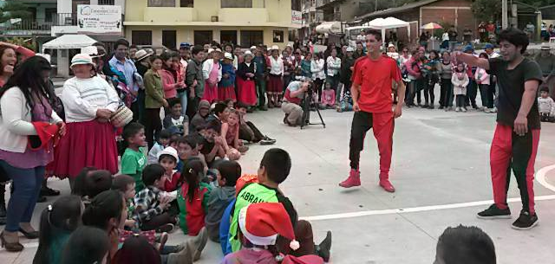


COLONIAS VACACIONALES
Niños: 74 varones y 69 mujeres
Adolescentes: 37 mujeres y 15 varones
Total 195 personas.
PRESUPUESTADO 14010.45
EJECUTADO 7512.55

Slide 18
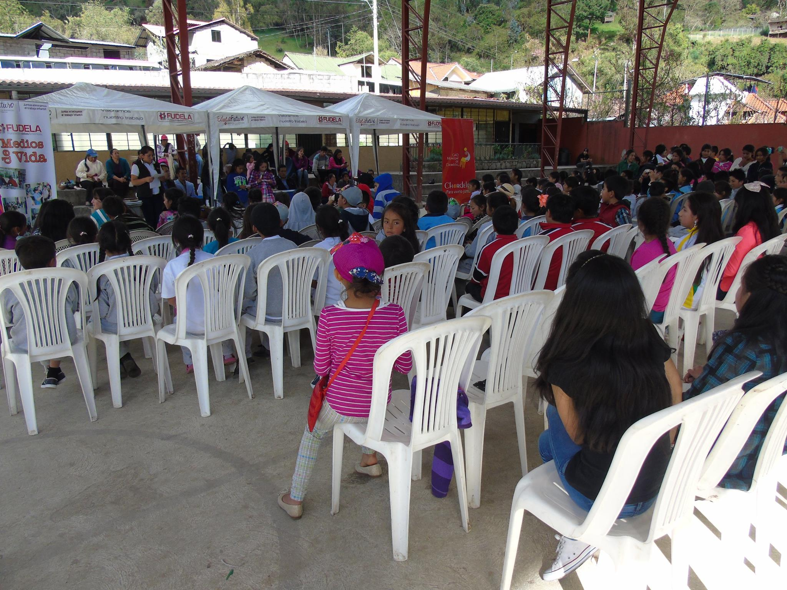
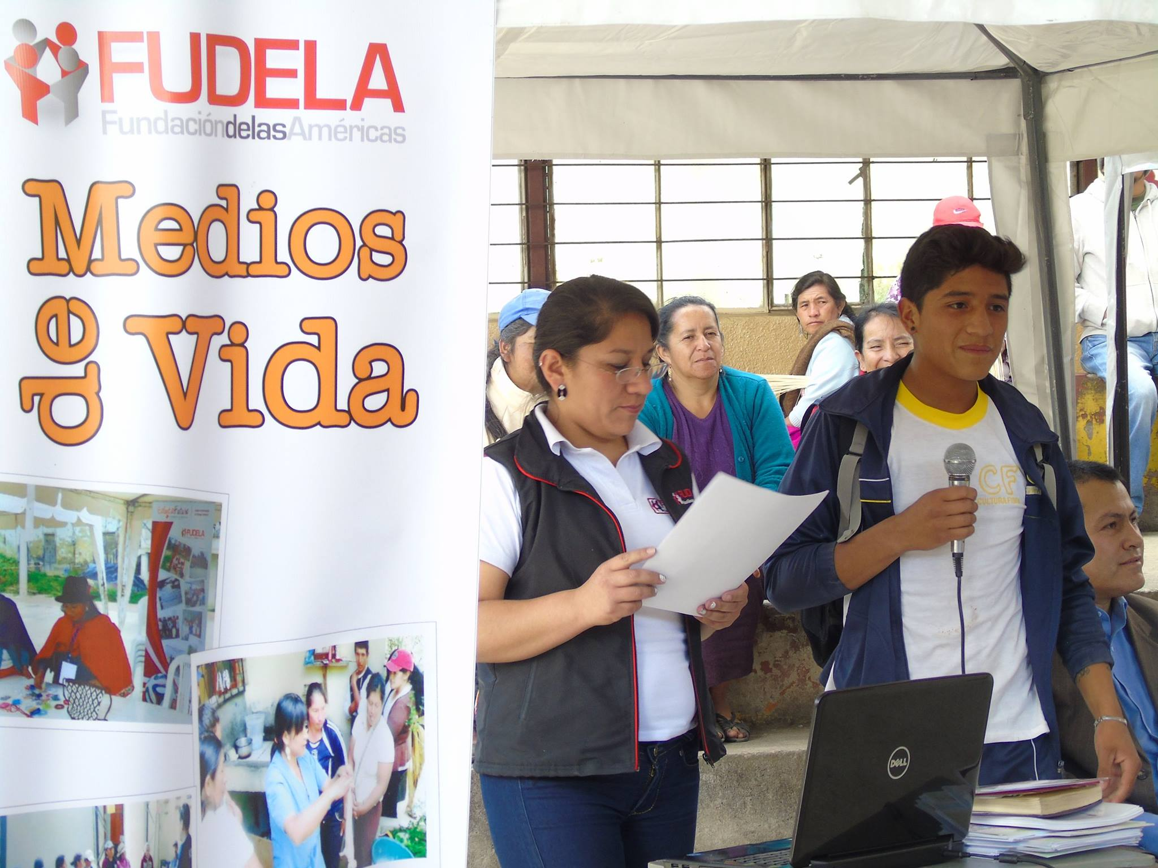



Proyecto A GANAR

Slide 19
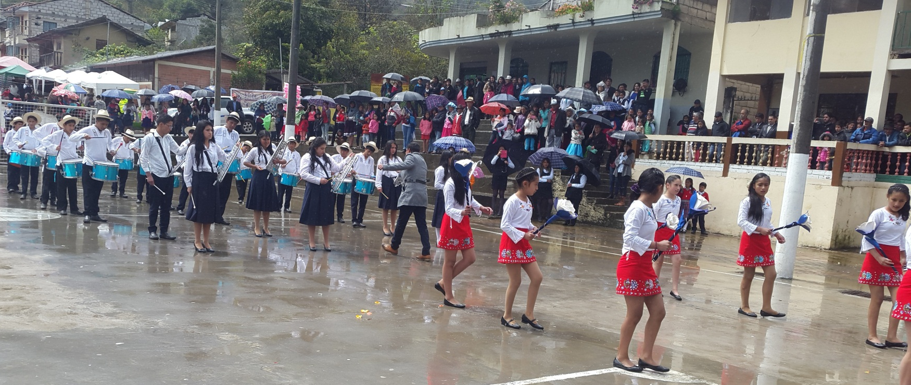
CAPACITACION A BANDA RITMICA ESTUDIANTIL

Slide 20

Proyecto AFLATOUN

Slide 21
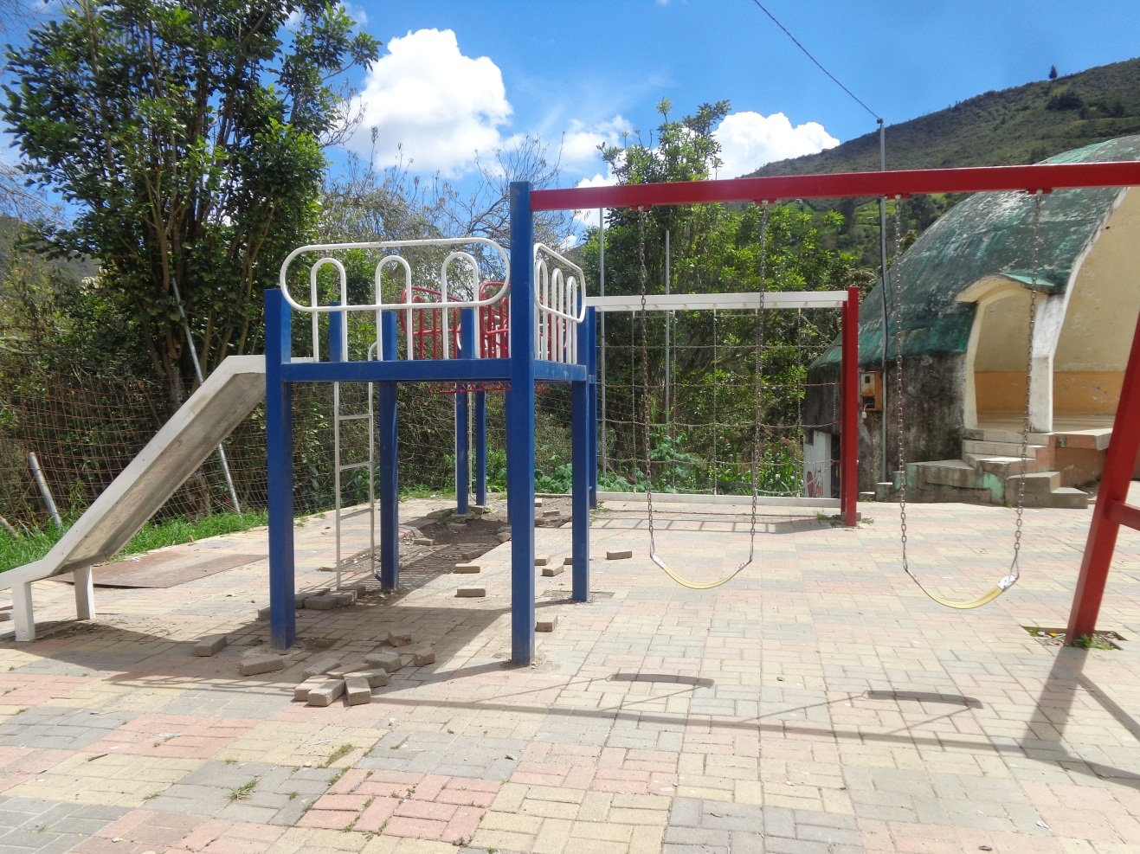
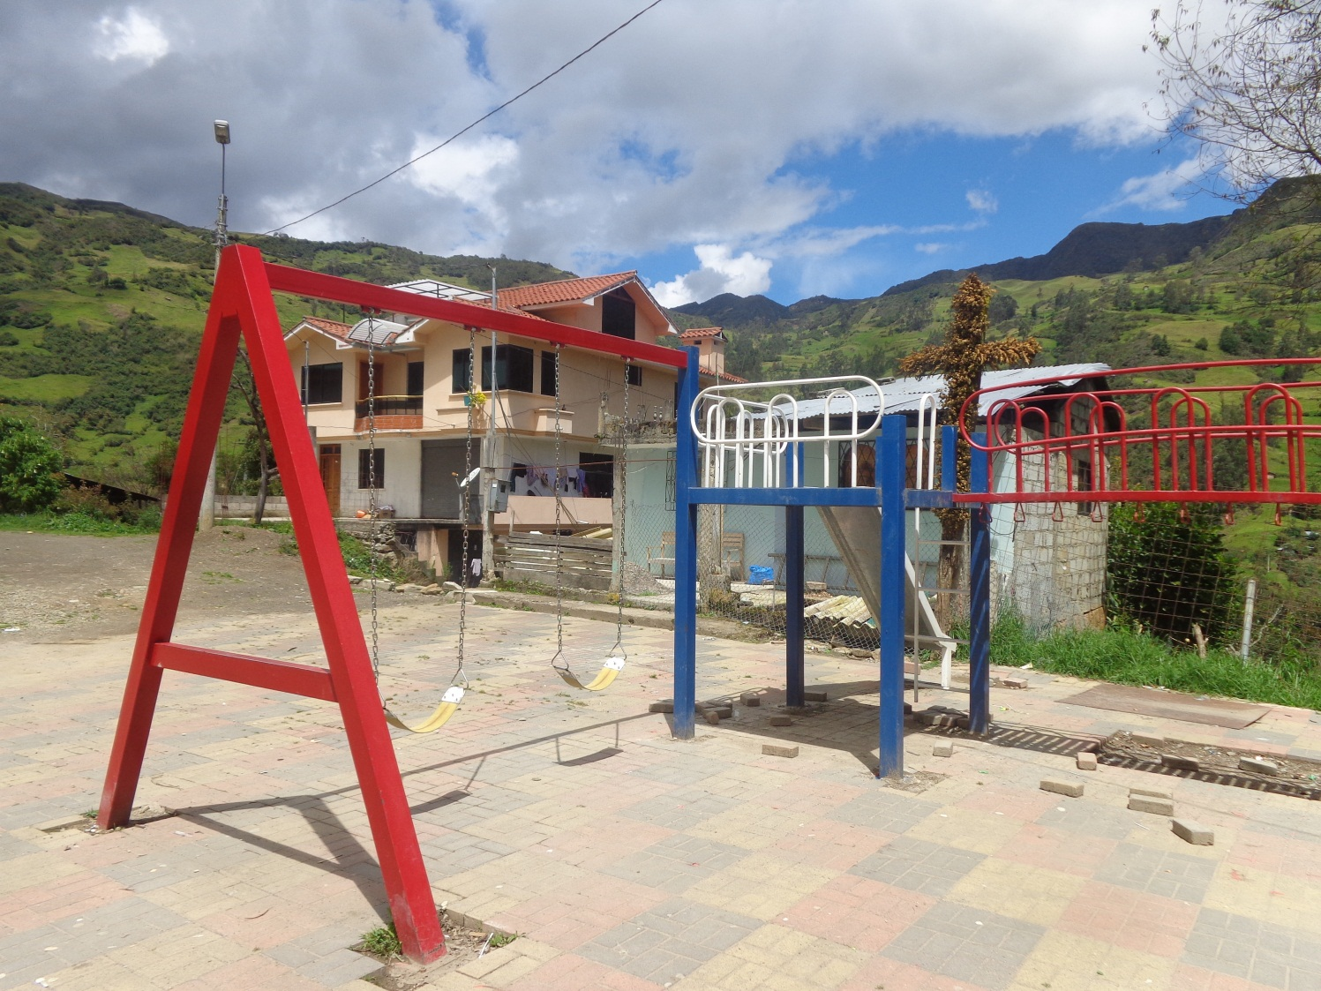
Juegos infantiles centro parroquial

Slide 22
Estudio eléctrico de la Plazoleta de la comunidad de Celel y parque de Alizal
PRESUPUESTADO 741.00
EJECUTADO 741.00 (100%)

Slide 23
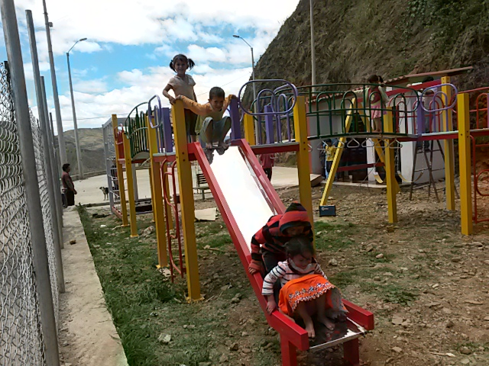
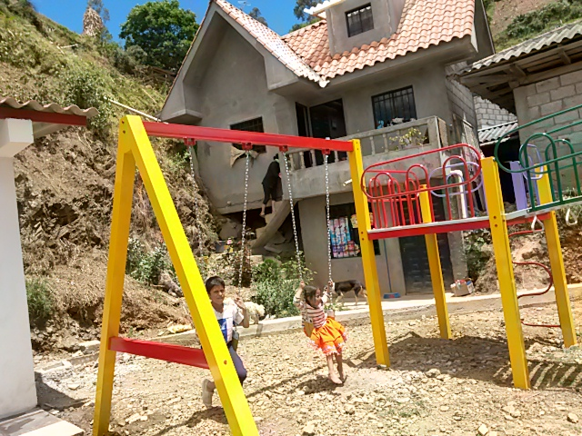
Plazoleta de Alizal

Slide 24
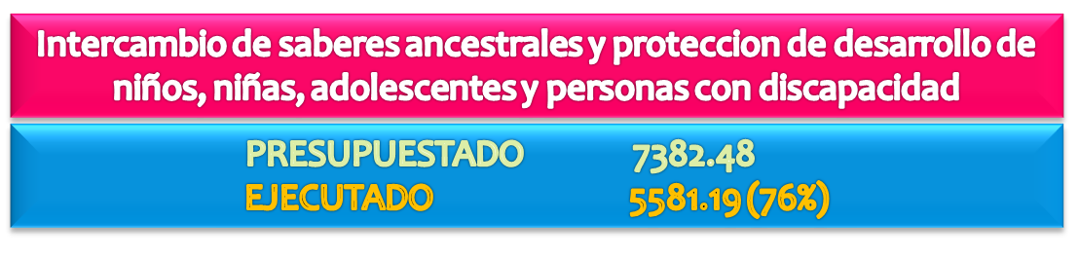


Juegos infantiles y baños públicos: Un juego infantil implementado sector Alizal
  Recreación para el adulto Mayor
PRESUPUESTADO 6083.91
EJECUTADO 5658.99 (93%)
PRESUPUESTADO 6764.81
EJECUTADO 6636.00 (98%)

Slide 25
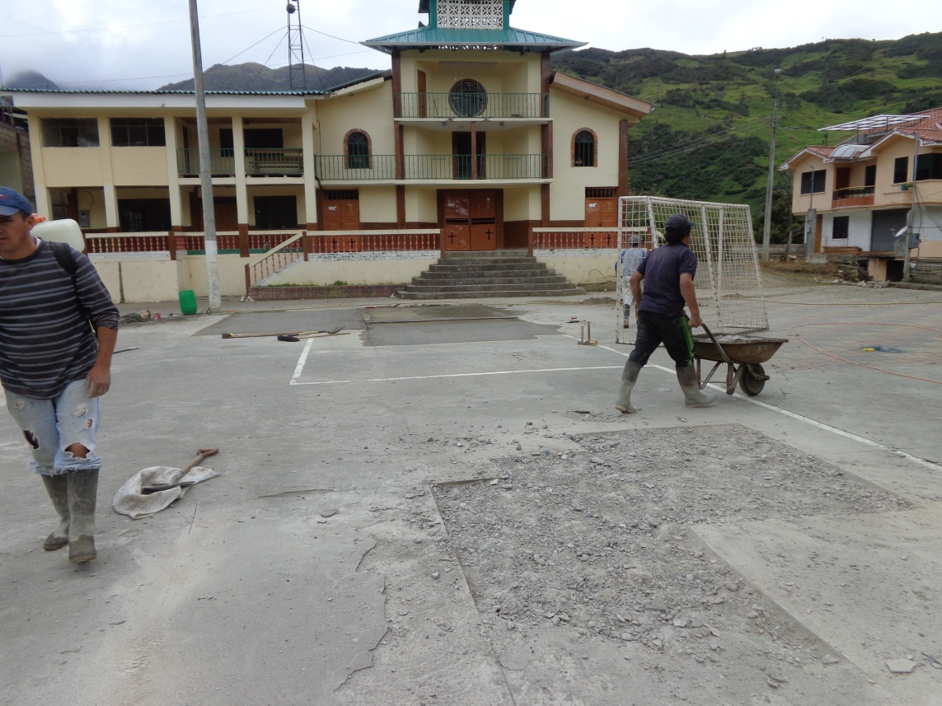
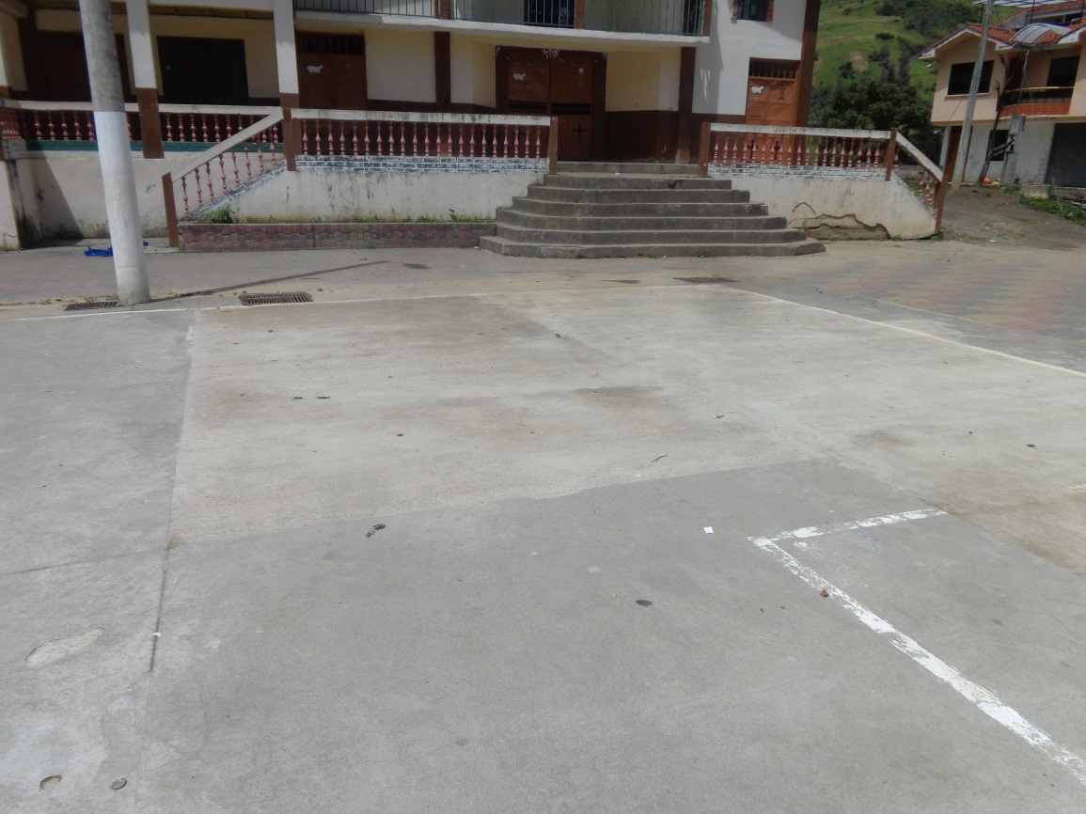
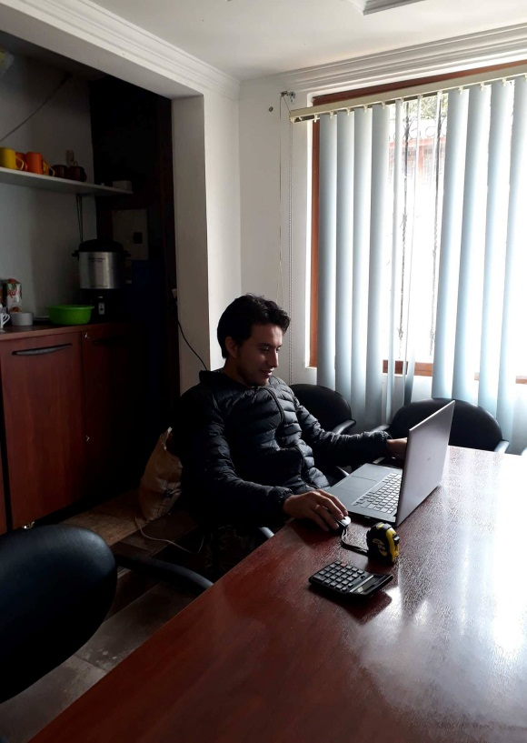

Adecentamiento de la plaza central
PRESUPUESTADO 12566.08
EJECUTADO 6415.11 (51%)

Slide 26
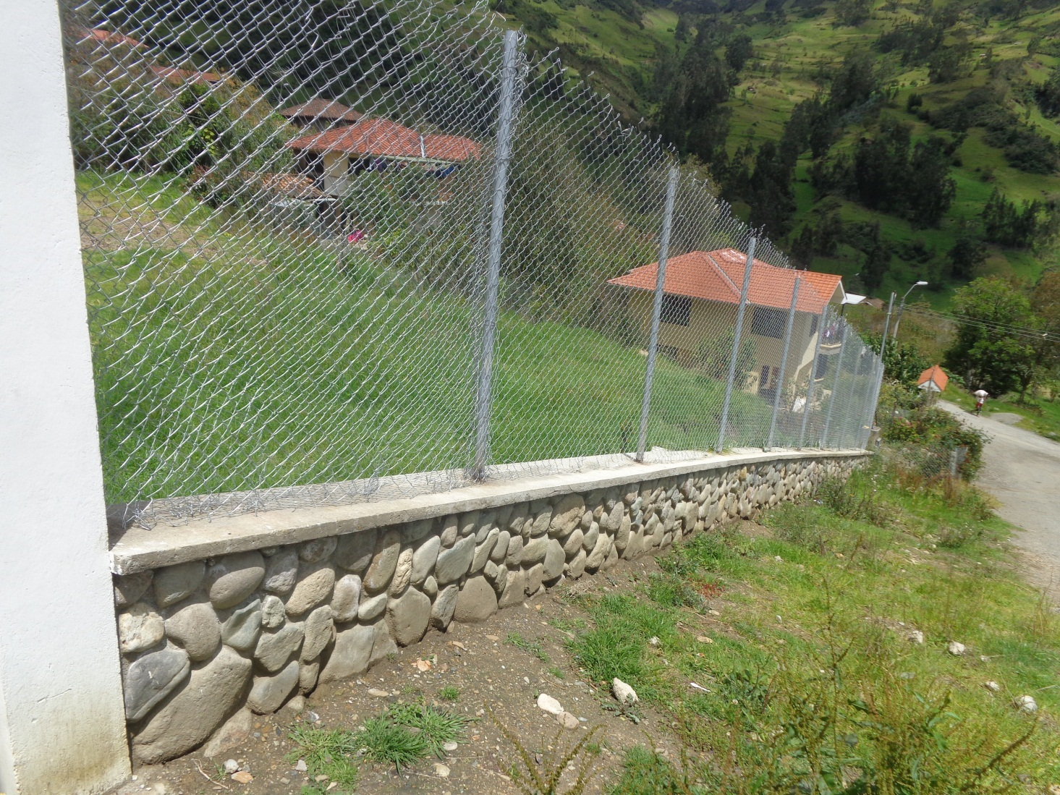
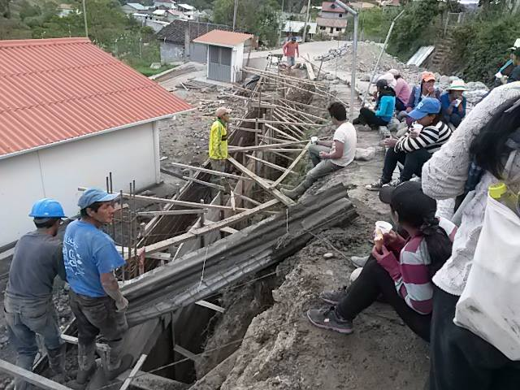
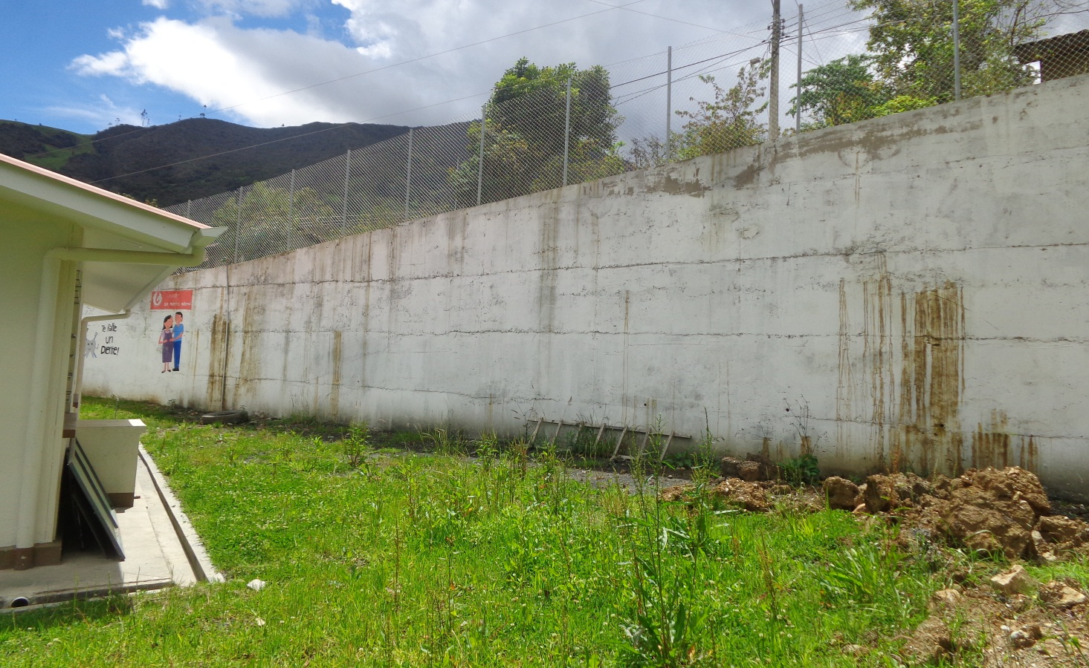

  Materiales de construcción para el muro frente al subcentro de salud
PRESUPUESTADO 5500.01
EJECUTADO 5500.01 (100%)
COMUNIDAD
MANO DE OBRA
7500.00
CONVENIO
9758.26

Slide 27
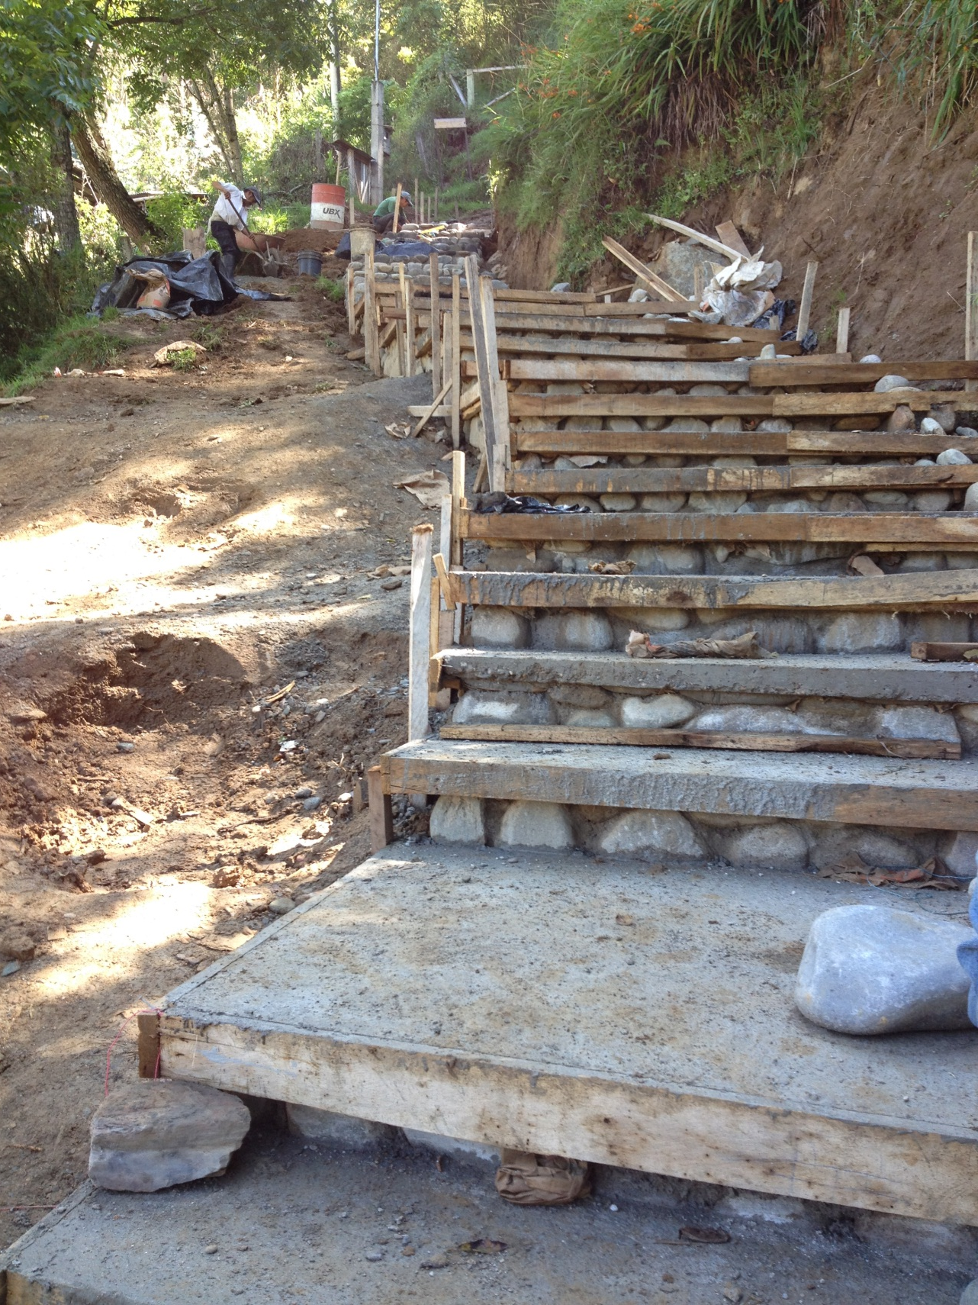
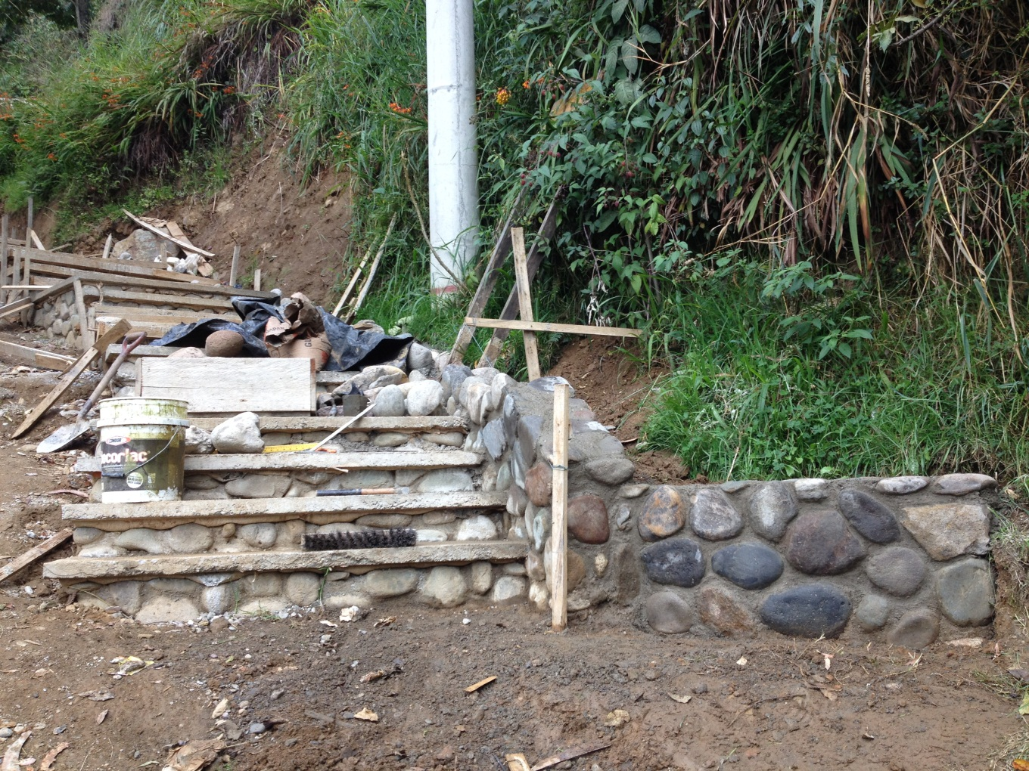
  Desarrollo agroturístico en la parroquia
PRESUPUESTADO 3500.00
EJECUTADO 0.00(0%)
ANTICIPO
500.00

Slide 28
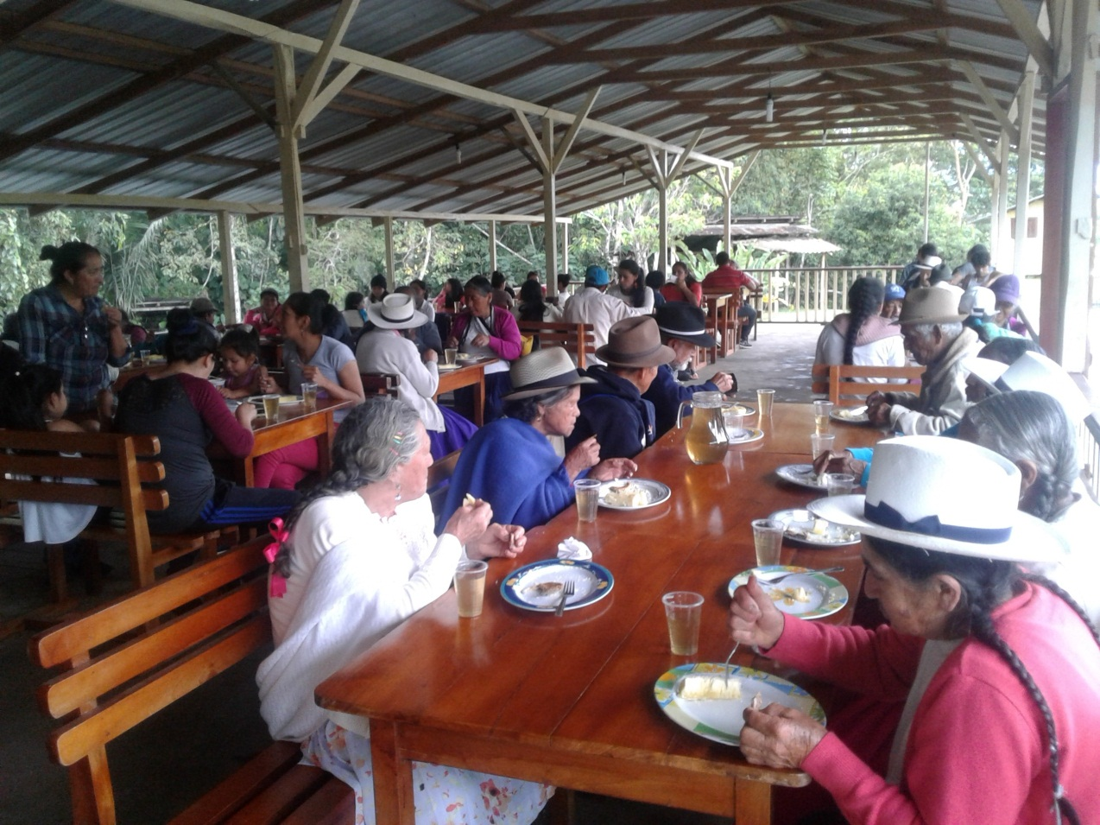
  Recreación para el adulto Mayor
PRESUPUESTADO 6083.91
EJECUTADO 5658.99 (93%)

Slide 29
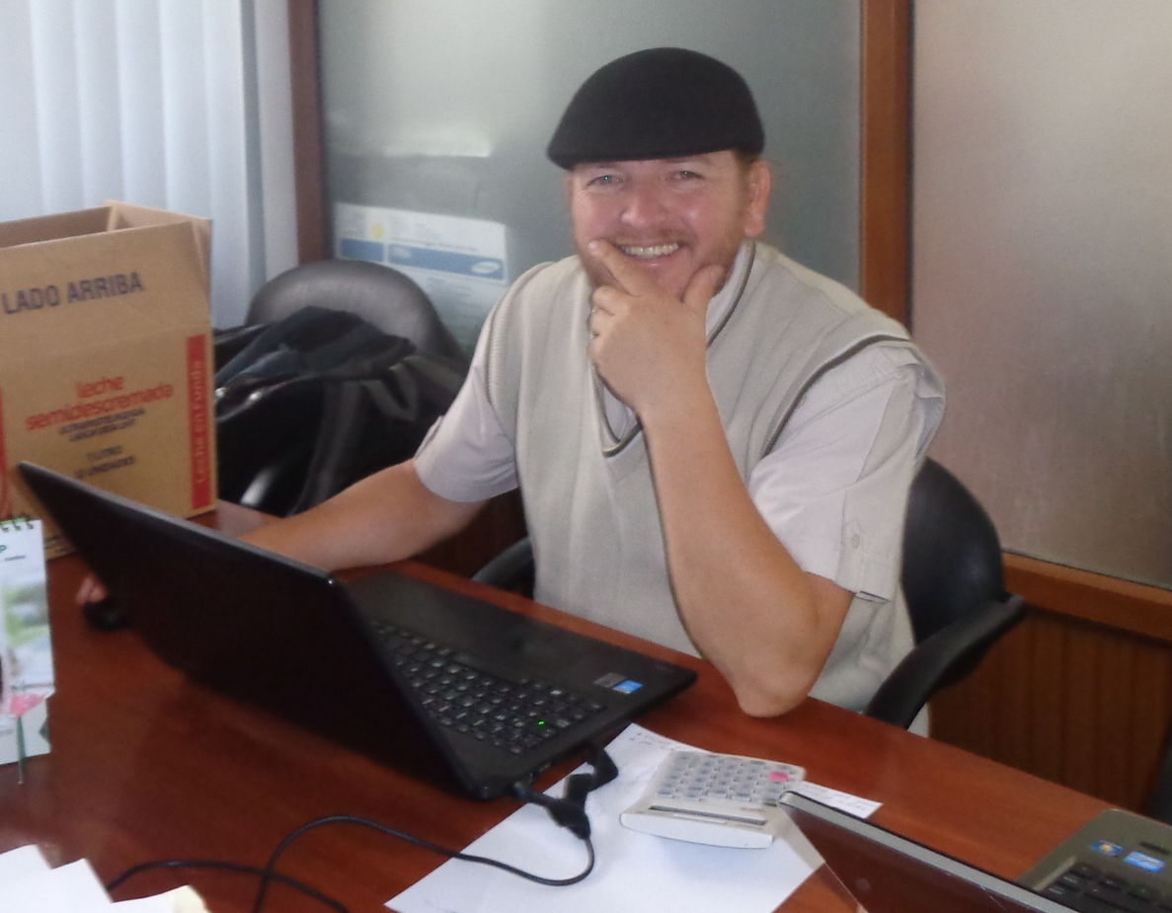
  Actualziación de la normativa parroquial
PRESUPUESTADO 43213.73
EJECUTADO 1181.42 (26%)

Slide 30
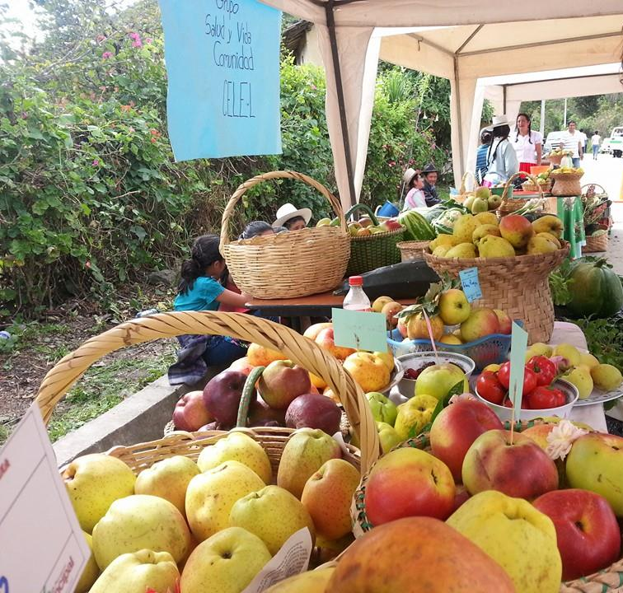
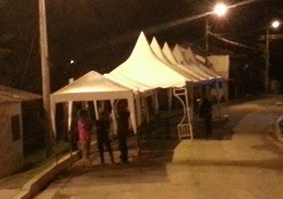
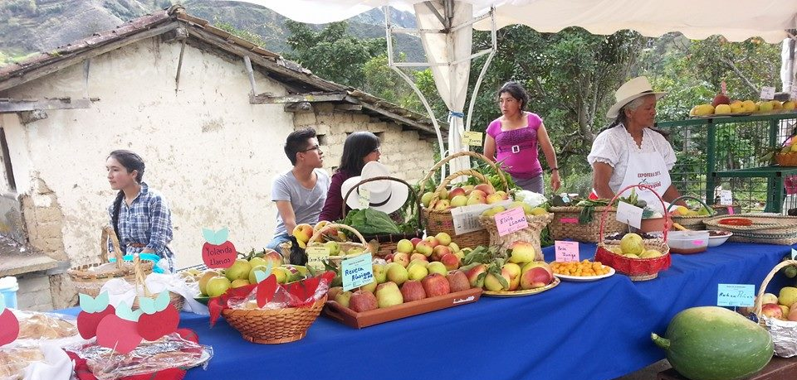
ALQUILER DE CARPAS APRA FERIAS AGROPRODUCTIVAS

Slide 31
PROCESOS DE CONTRATACION Y COMPRAS PÚBLICAS.
Los procesos de contratación y compras públicas de describen a continuación:
PROCESOS DE CONTRATACIÓN Y COMPRAS PÚBLICAS DE BIENES Y SERVICIOS
TIPO DE CONTRATACIÓN | ESTADO ACTUAL
 | Adjudicados |  | Finalizados
 | Número Total | Valor Total | Número Total | Valor Total
Ínfima Cuantía | 75 | 58726.56 | 75 | 58726.56
Subasta Inversa Electrónica | 2 | 74439 | 2 | 74439
Contratación Directa | 1 | 650 | 1 | 650
Catálogo Electrónico | 9 | 147.24 | 9 | 147.24

Slide 32


AGRADECEMOS INFINITAMENTE
Señoritas dignidades de la parroquia.
Instituciones.
Organizaciones.
Barrios.
Clubes.
Y todas las personas que nos apoyaron y colaboraron.

Slide 33
Gracias…

Slide 34

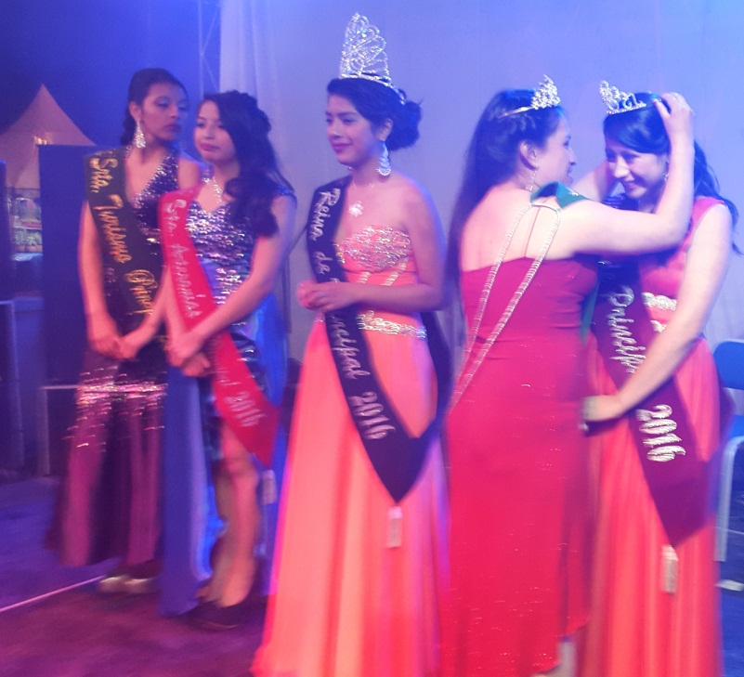

  FIESTA DE LA MANZANA Y PARROQUIALIZACION

